Slide 1
نبات عام عملي
المحاضرة الثانية

Slide 2
الخلية النباتية The plant cell : تمثل الخلية النباتية وحدة البناء و الوظيفة في اجسام النباتات إذ تتم معظم التفاعلات الكيميائية المعقدة الخاصة بحياة النبات فيها . و توجد أنواع مختلفة من الخلايا في أجسام النباتات الراقية و تختلف هذه الخلايا في التراكيب و الوظيفة و الحجم و الترتيب و تعقد الجدار. تحتوي الخلية النباتية مكونات حية (بروتوبلاومية) و غير حية (غير بروتوبلازمية) بداخلها . تتكون الخلية النباتية من جدار الخلية و البروتوبلاست .
تركيب الخلية النباتية :
جدار الخلية The cell wall : و هو عبارة عن جدار صلب مسامي يغلف الخلية النباتية من الخارج و يحيط بجميع محتويات الخلية و عادة يتكون من مواد كيميائية خاملة إذ يدخل في تركيبه مواد بكتينية مع السليلوز و بعض المواد الاخرى مثل الهيميسليلوز و قليل من البروتين و الدهون . يتميز الجدار الخلوي لأي خلية نباتية الى ثلاثة أجزاء رئيسية واضحة و هي :
الجدار الأولي Primery Wall : و الذي يحيط بالصفيحة الوسطى و يتكون من السليلوز و هميسليلوز مع وجود بعض المواد البكتينية و التي تتخلله كميات قليلة من البكتين و الدهون . و يمتاز هذا الجدار بالمرونة العالية و احتوائه على السليلوز و هذا يؤدي الى زيادة حجم الخلية مع النمو تنيجة إمتلائها بالمواد الغذائية و يمتاز بالقدرة العالية على التشرب بالماء نظرا" لطبيعته الغروية , أيضا" يمتاز هذا الجدار بمساميته و التي تنشأ من تشابك ألياف السليلوز المكونة له مع بعضها البعض و بطريقة مغزلية غير منتظمة .
الجدار الثانوي Secondary wall : و يتكون أساسا" من مادة السليلوز الذي يوجد في صورة طبقات يتخللها مواد تزيد من صلابته مثل البكتين و اللكنين و كذلك المواد الشمعية مثل السوبرين و الكيوتين و توجد عادة في عدة ثقوب أو نقر Pits في الجدار الخلوي نتيجة لعدم ترسيب مواد من مكونات الجدار الثانوي فيها و تكون وظيفتها غير معروفة .
الروابط البروتوبلازمية Plasmodesmata : و هي عبارة عن امتدادات من بروتوبلازم يصل ما بين السايتوبلازم المحيطي في الخلايا المتجاورة من خلال أغشية النقر . تقوم الروابط البروتوبلازمية على تسهيل مرور المواد الغذائية من خلية الى أخرى بدون حدوث عوائق و تعمل جدران الخلايا إضافة الى تحديد شكل الخلايا و توفير الحماية الكافية لها على امرار المـــاء و الأملاح الى داخل الخلايا بإتجــاه البروتوبلازم .

Slide 3
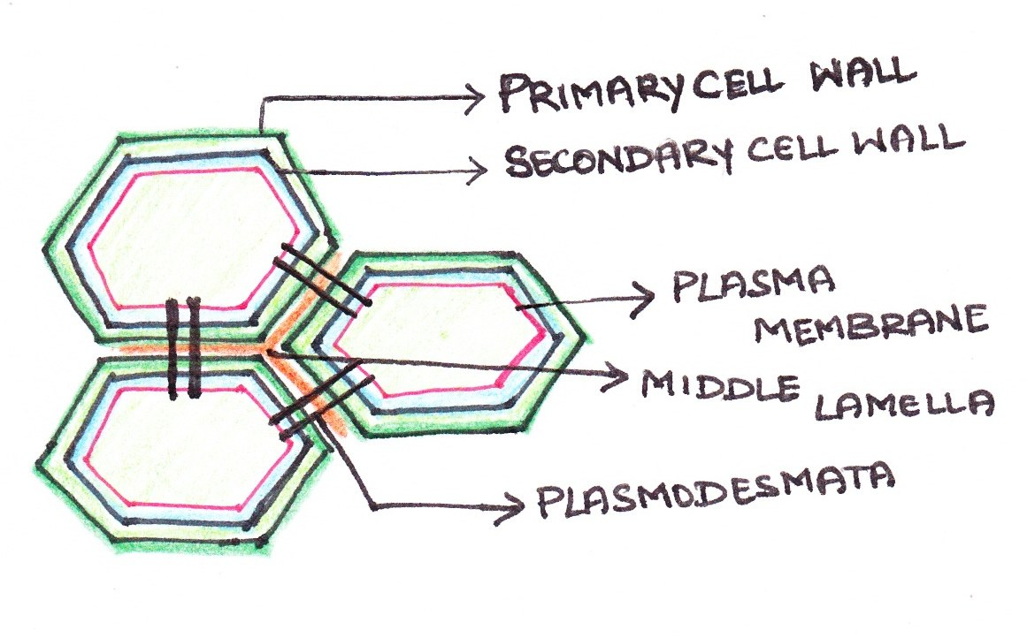

Slide 4
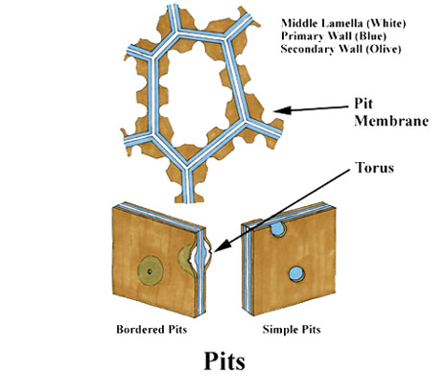
النقر Pits : تمثل أجزاء رقيقة في جدار الخلية لم يشملها التغلظ الثانوي عند تكوين الجدار الثانوي و تقسم الى عدة انواع
النقر البسيطة Simple pits : و هي عبارة عن أجزاء رقيقة في جدار الخلية التي لم يشملها التغلظ الثانوي عند تكوين جدار الخلية .
المقارنة بين النقر البسيطة و المضفوفة

Slide 5
النقر المضفوفة Bordered pits : تتكون النقر المضفوفة من الجدار الثانوي الذي ينفصل عن غشاء النقرة و يمتد في داخل الخلية متدرجا" في الرقة أو السٌمك مكونا" ما يعرف بالضفة و لا تلتقي حواف الضفة في الوسط بل تتباعد لتكون فتحة مركزية تسمى بفتحة النقرة , أما غشاء النقرة لا يظل رقيقا" بل يتغلظ من الوسط مكونا" ما يعـــرف بالتخت .
النقر القنوية Canal pits : توجد في الخلايا الصخرية لثمار نبات العرموط إذ يزداد سمك جدار الخلية زيادة كبيرة بحيث تصبح النقر عميقة و تتخذ شكل القنوات يصل ما بين تجويف الخلية .

Slide 6
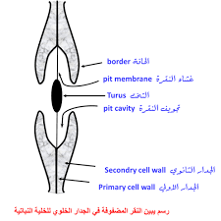

Slide 7
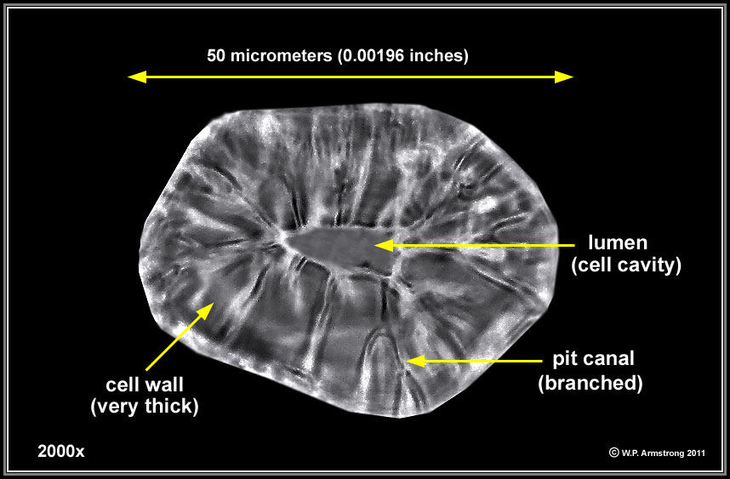
النقر القنوية

